Slide 1
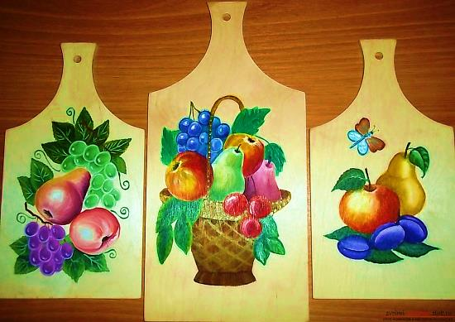
Составитель: Вальгер Е.В. Воспитатель 1 категории МАДОУ «Родничок» Карпинск 2020г.
«Искусство Декупажа как средство развитие творческого воображения, чувство композиции и колорита, а также коммуникативных навыков дошкольников»

Slide 2
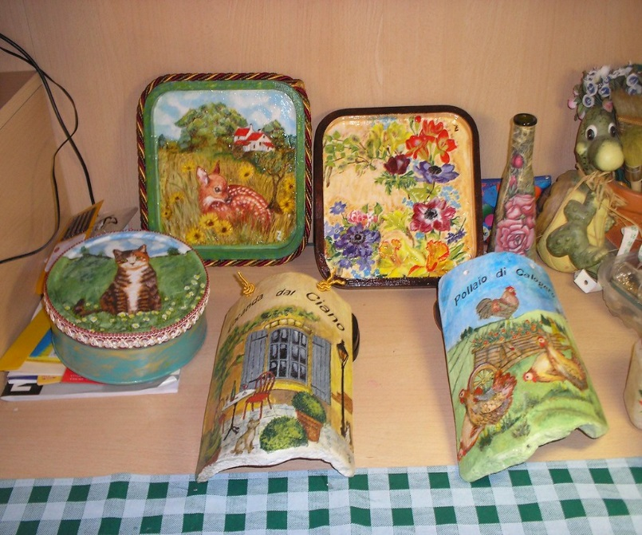
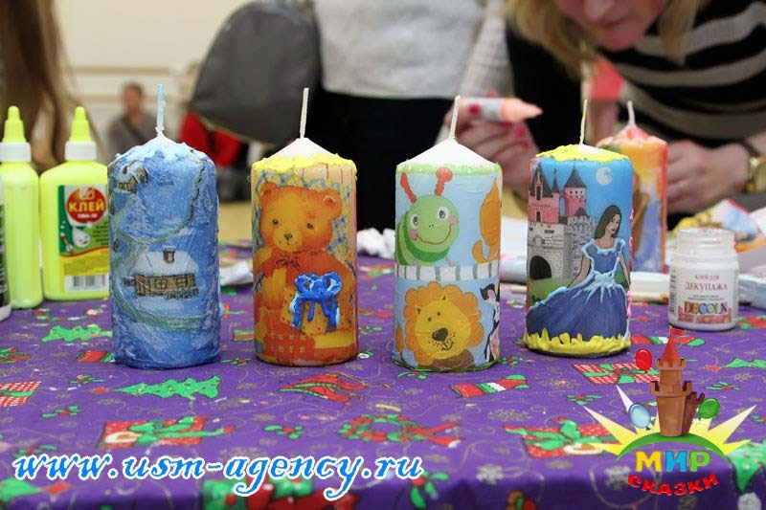
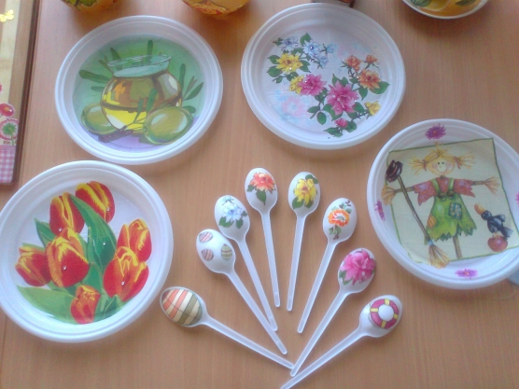
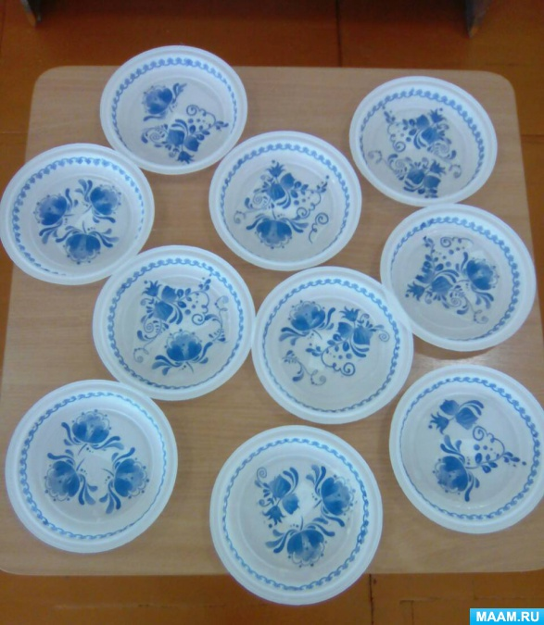
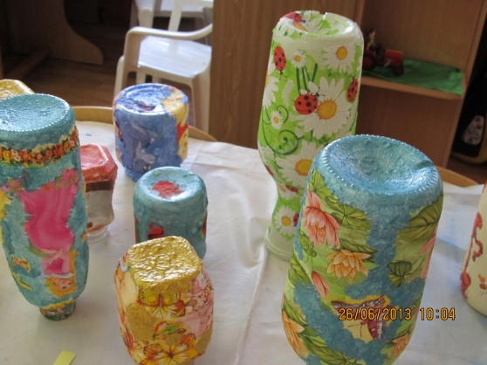
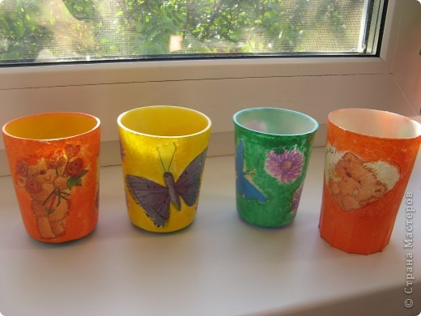

Slide 3
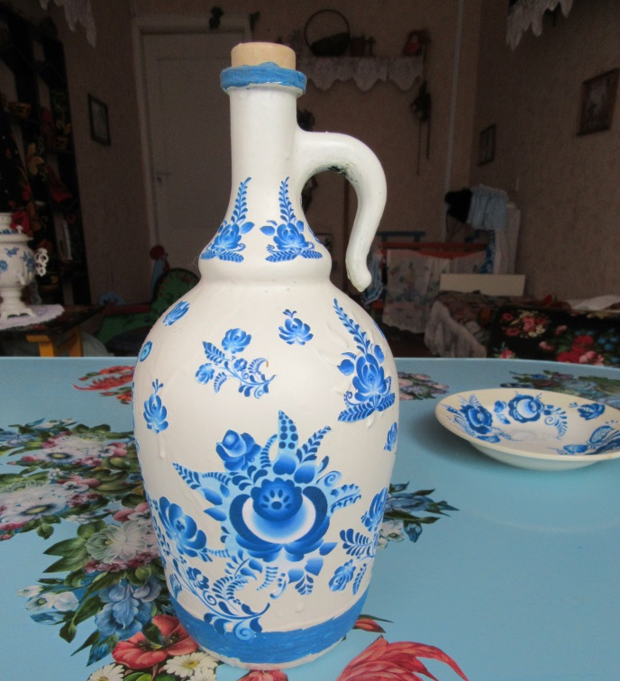
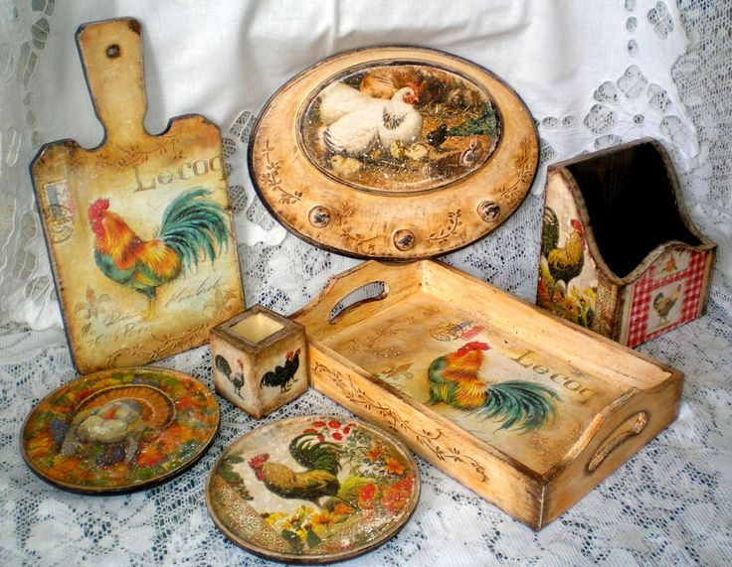
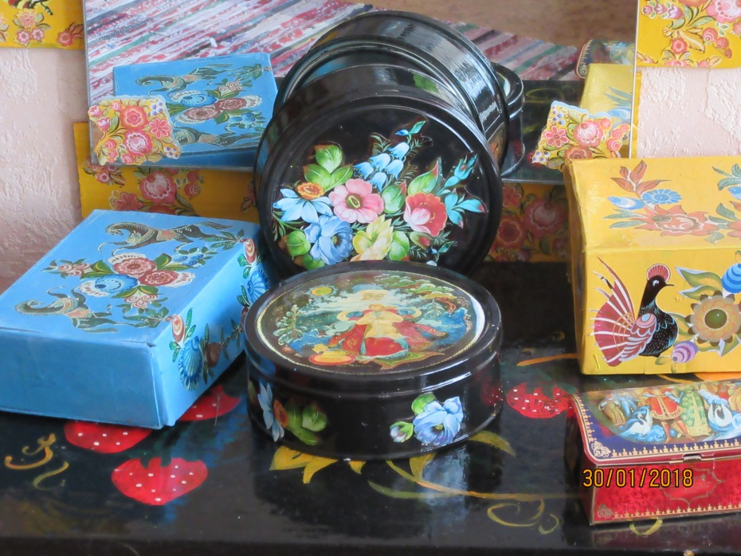
Декупаж - это вид прикладного творчества, представляющий собой технику декорирования разнообразных поверхностей с помощью нанесения напечатанных полиграфическим способом картинок с последующей лакировкой полученного изображения для защиты от внешних воздействий.

Slide 4
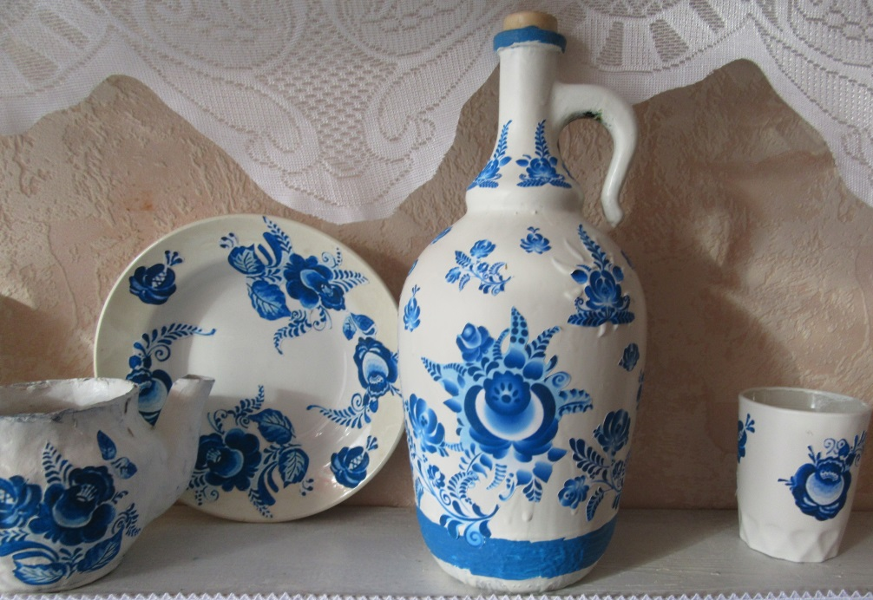
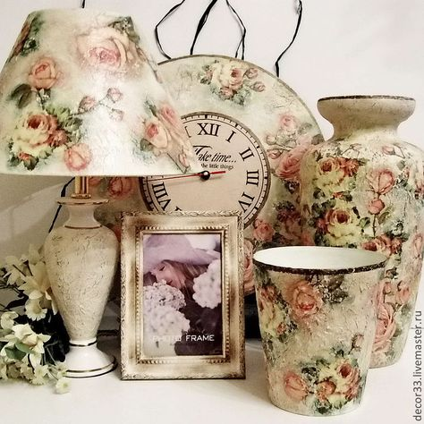
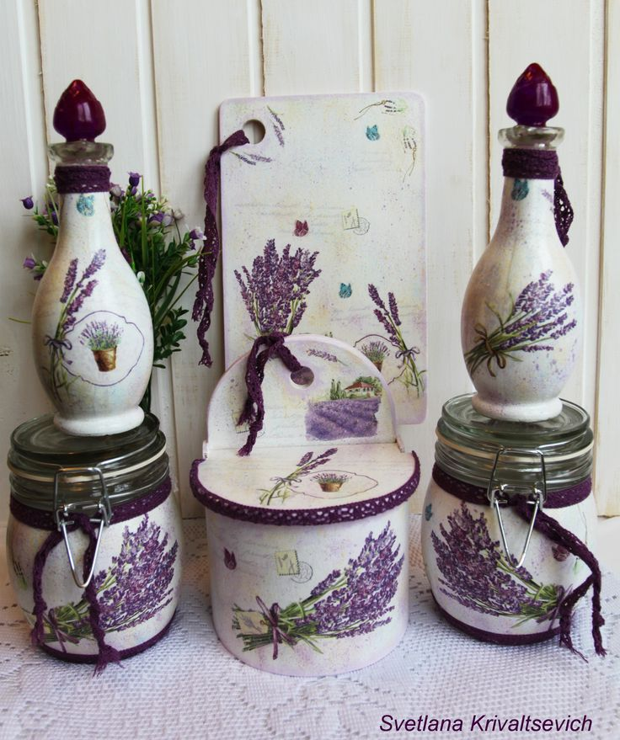
Декупажем можно оформить практически все, что подскажет нам ваша фантазия: цветочные горшки, вазы, тарелки (декоративные), стаканы, разделочные доски (деревянные или пластмассовые). Можно сшить из простой ткани скатерть и салфетки, и оформить их в эксклюзивный набор.

Slide 5
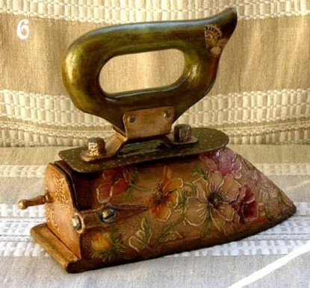
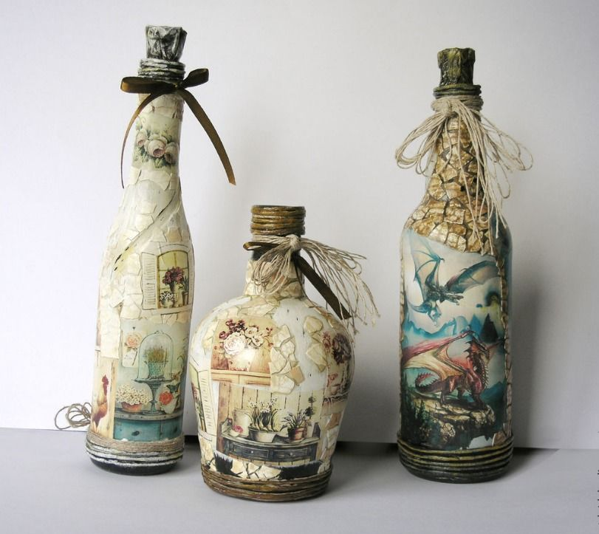
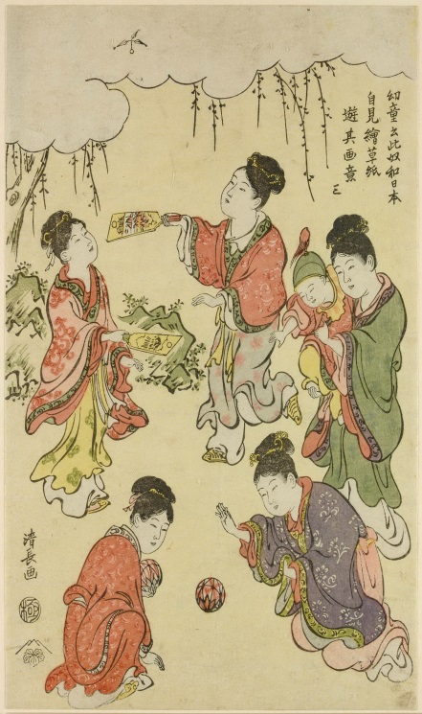
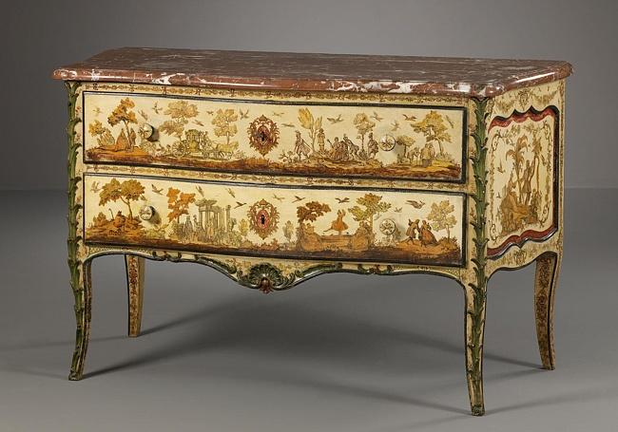
Декупаж – в переводе с французского, обозначает - «вырезать». Это способ украшения самых разных предметов картинками на бумажной, матерчатой или металлической основе.

Slide 6
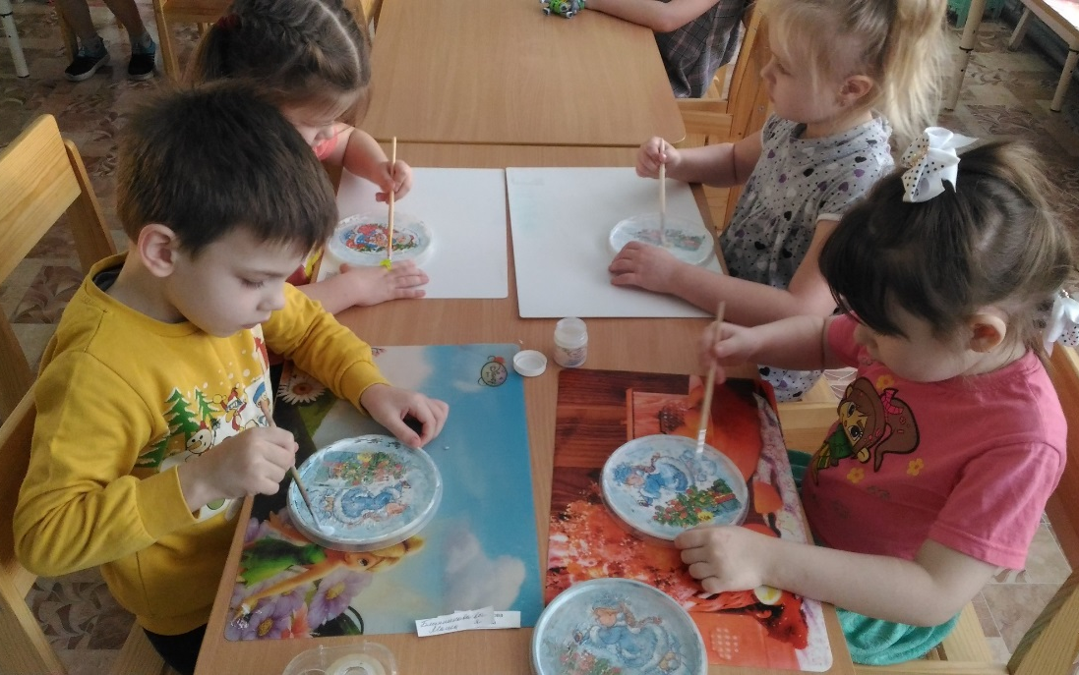
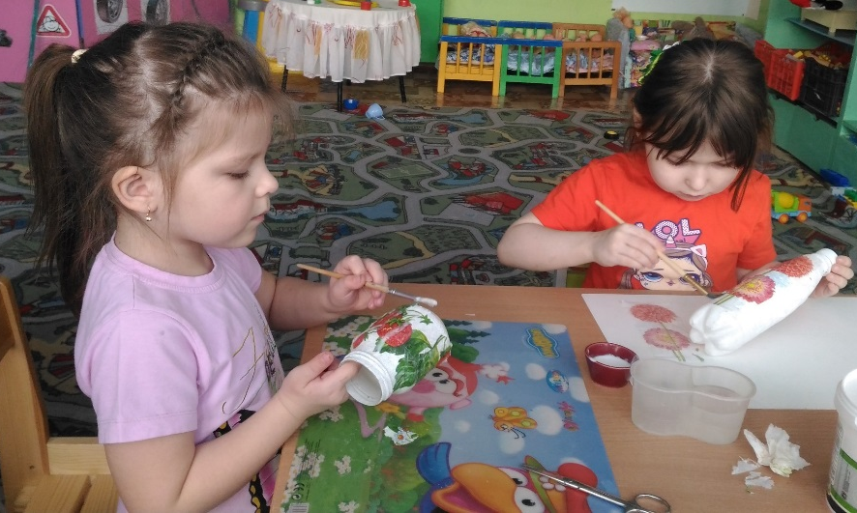
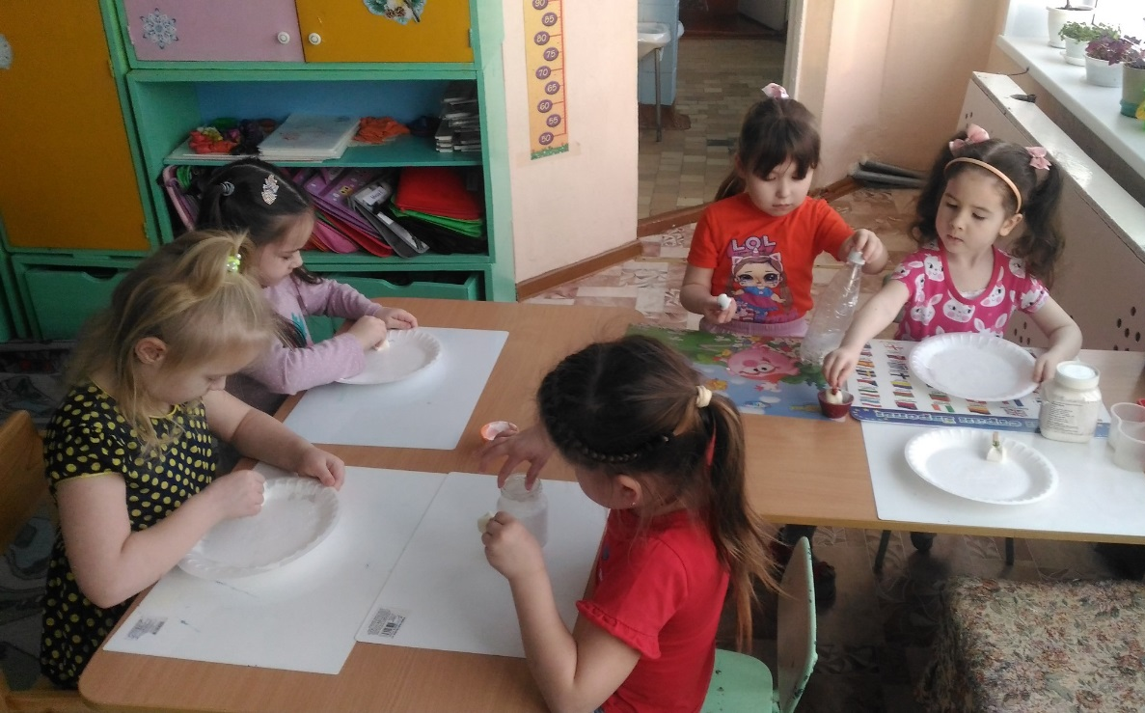
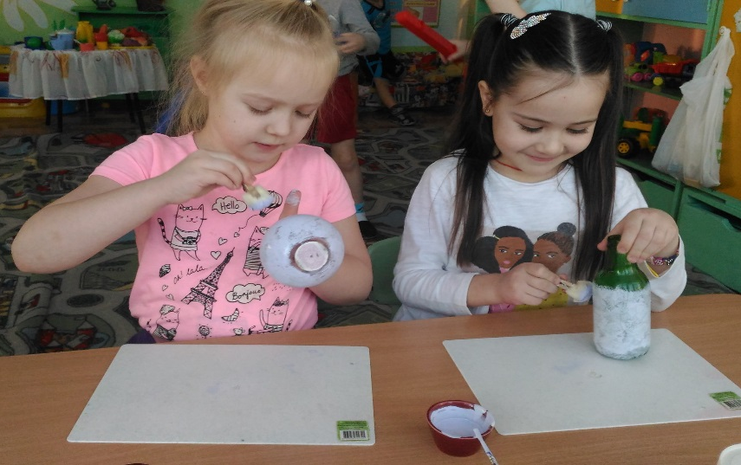
Технику декупажа можно использовать и в работе с детьми.
В процессе ознакомления дошкольников с данной техникой используются те же формы, методы и приемы работы, что и в традиционном изобразительном творчестве.

Slide 7
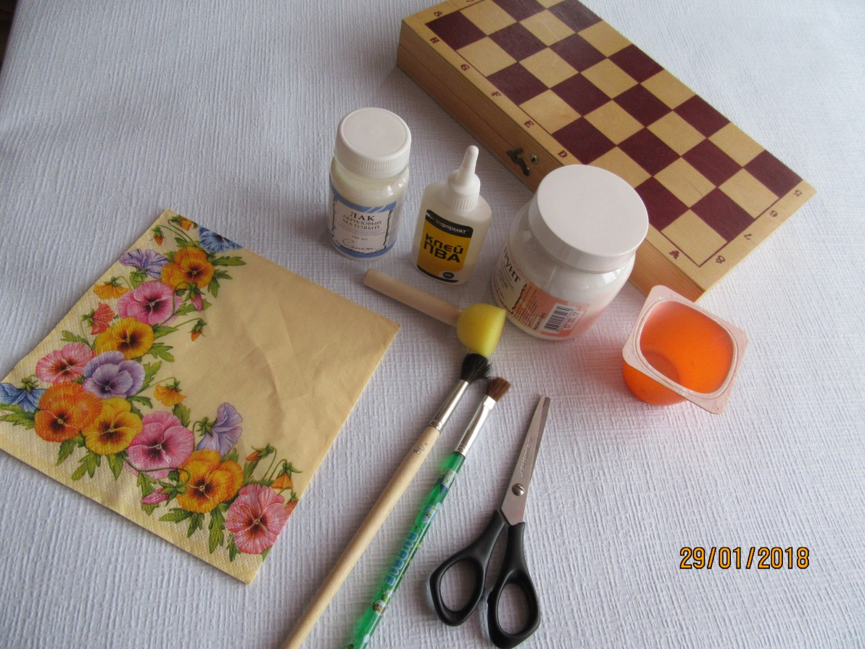
Для выполнения работы вам потребуется:
1. Объект для декупажа.
2. Бумага с картинками
для вырезания,
салфетки.
3. Ножницы
4. Обычный клей ПВА.
5. Кисти.
6. Грунт акриловый.
7. Краски акриловые.
9. Спонж.
10. Лак для декупажа.
11. Клеенка для стола.

Slide 8
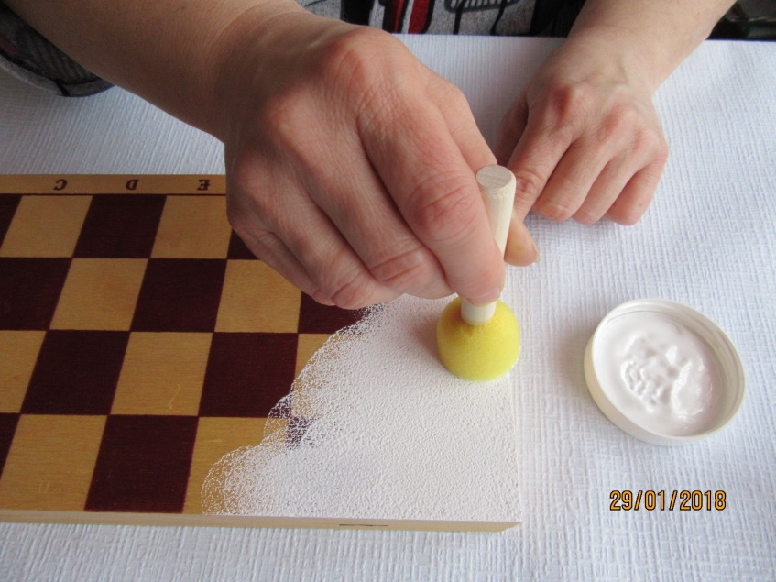
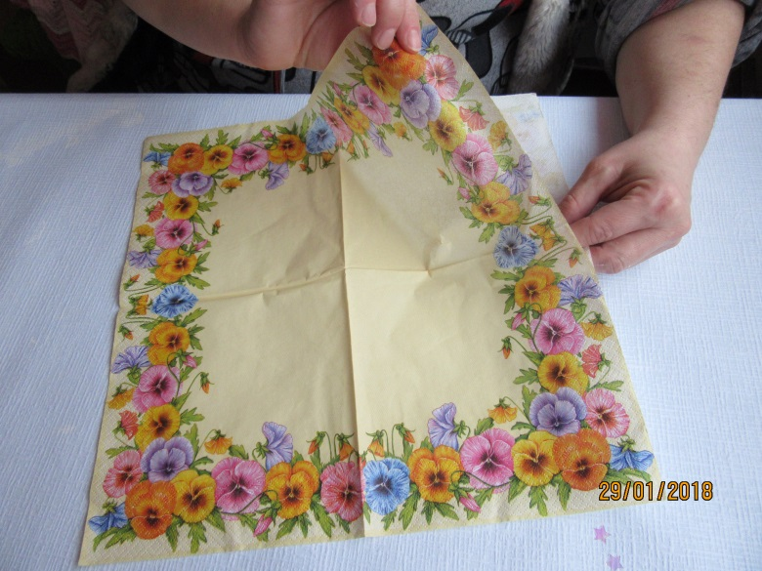
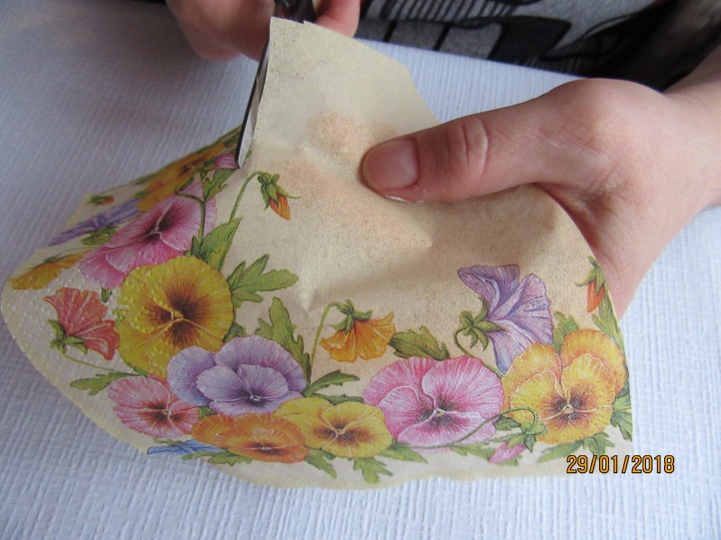
Этапы работы:
1. Наносим акриловый грунт белого цвета (даем высохнуть)
2. Отделяем верхний слой
салфетки и вырезаем рисунок.

Slide 9
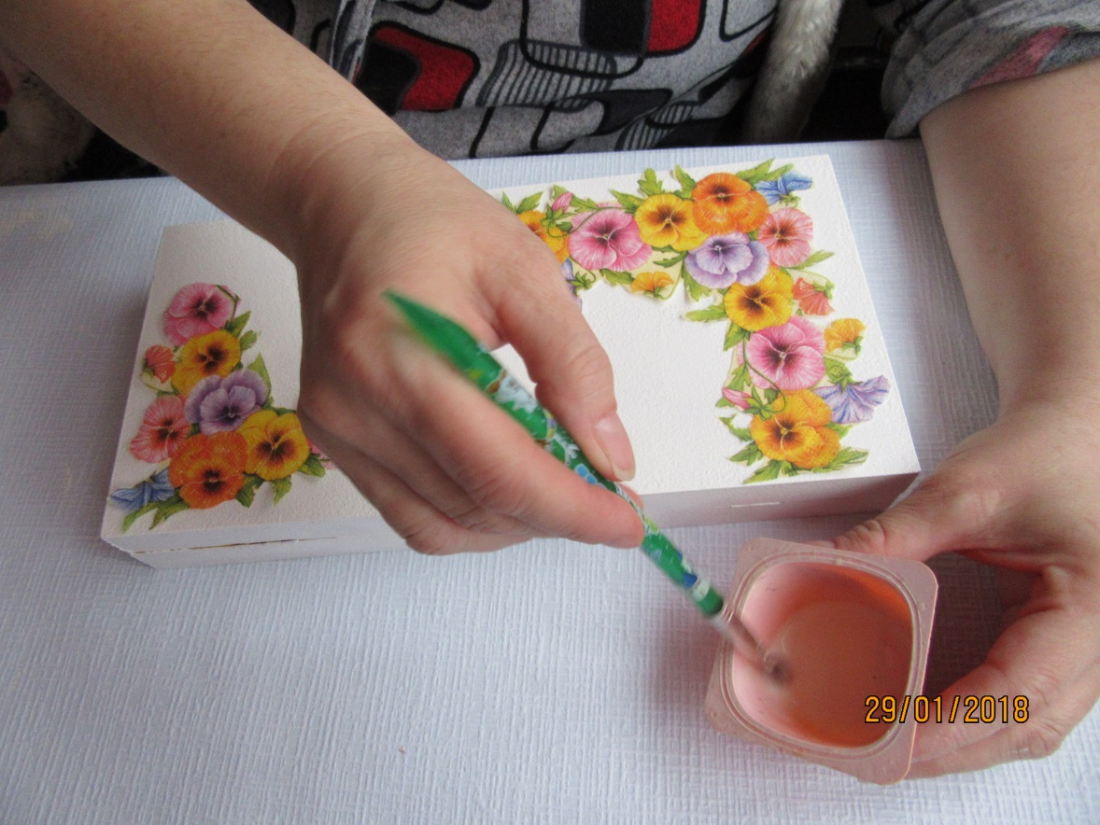
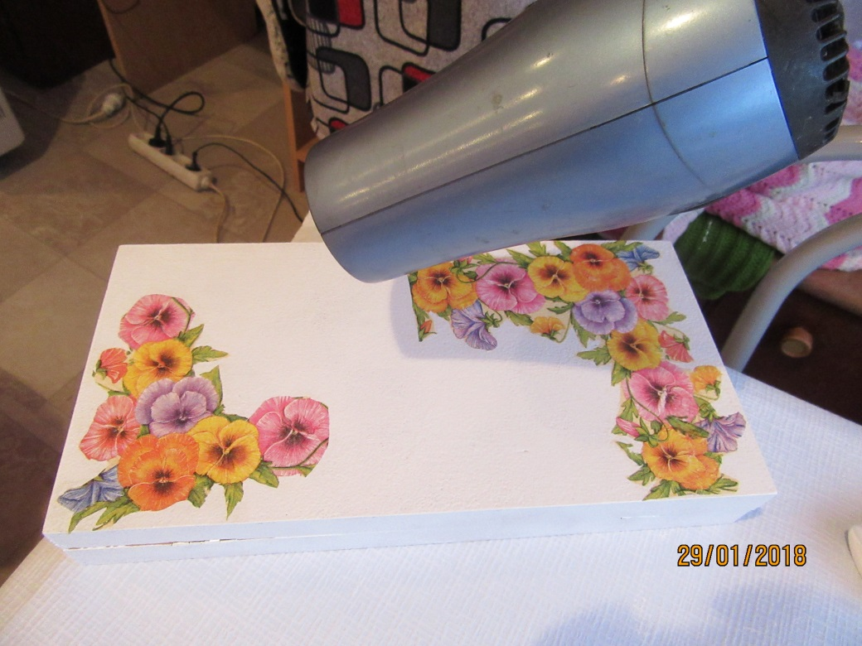
3. Наложить рисунок на основу и нанести клей прямо по рисунку ( от середины к краям).
4. Высушить ( можно использовать фен ).

Slide 10
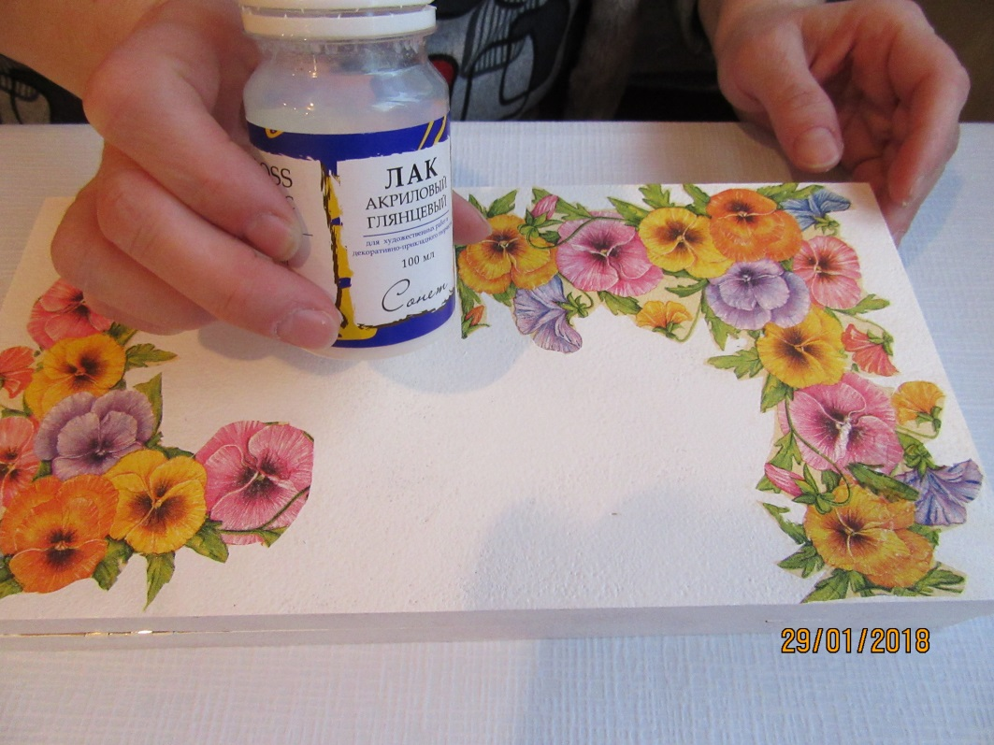
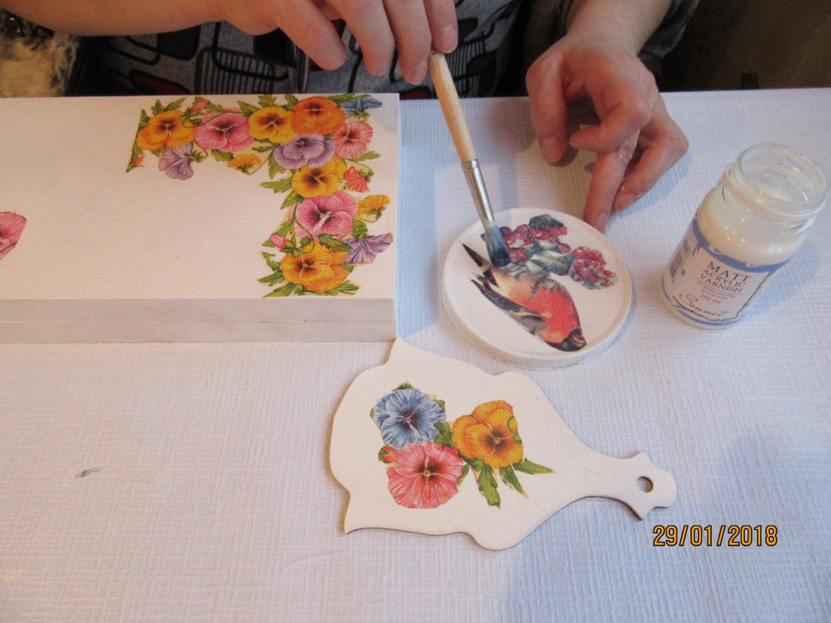
5. Покрыть изделие акриловым лаком в два- три слоя, дать высохнуть.

Slide 11
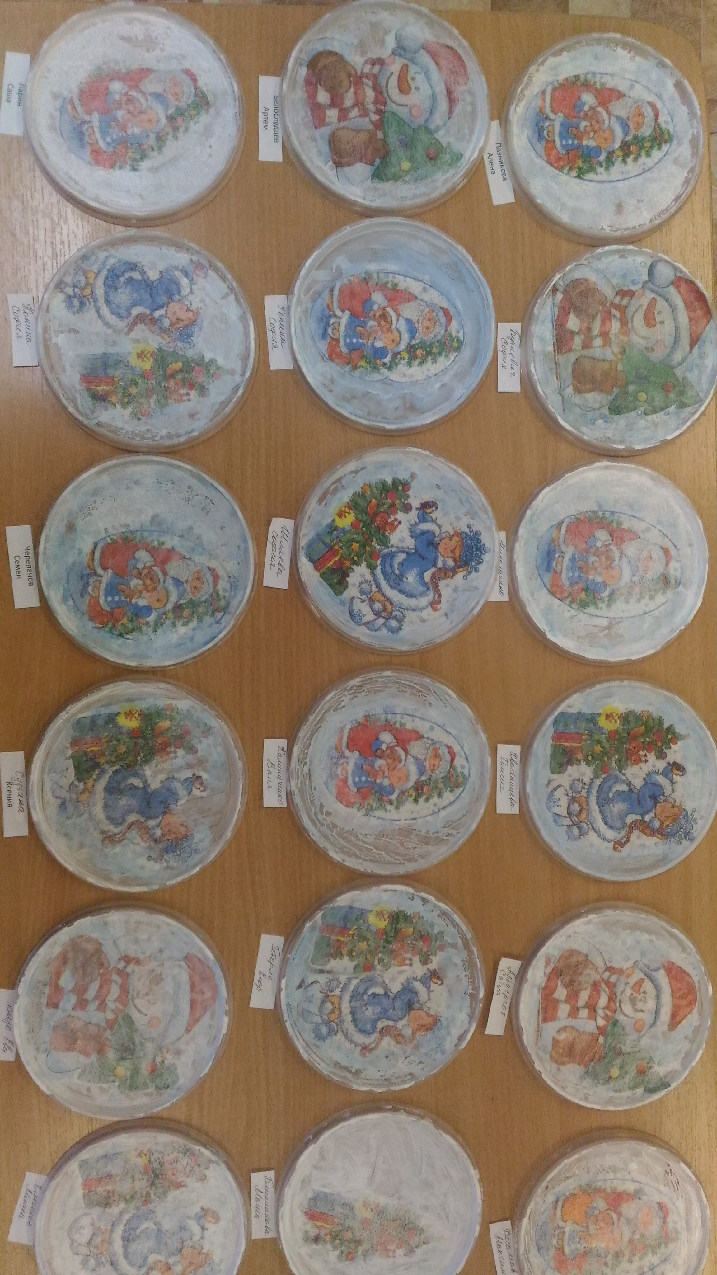
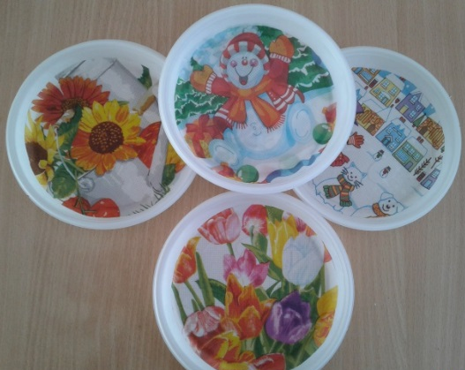
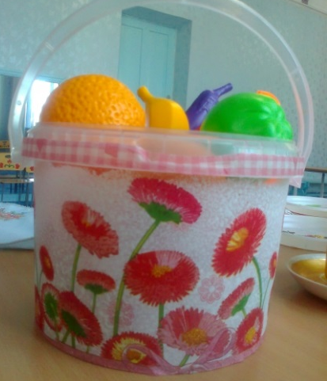
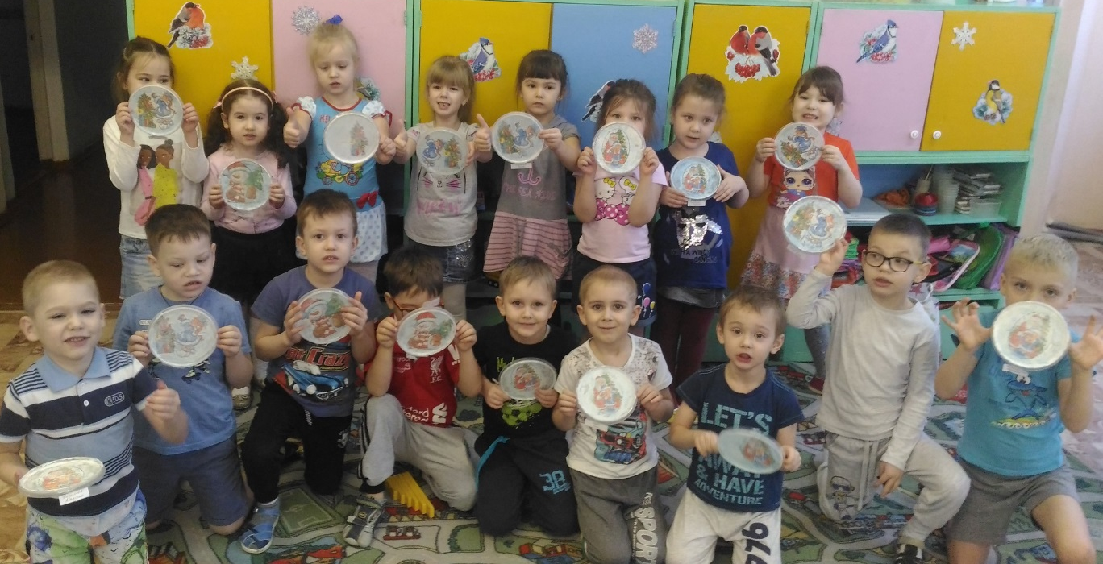
Спасибо за внимание!

